Slide 1
Programação orientada a objetos com Java
Professor Enderson nobre santos

Slide 2
Apresentação da Disciplina

Slide 3
Sobre mim
Graduação em Ciência da Computação – Uniruy – 2015-2019
Mestrado em Sistemas e informações – UNIFACS – 2022-2024

Slide 4
Visão geral
A disciplina visa apresentar para os discentes os principais conceitos de POO utilizando a linguagem de programação JAVA.

Slide 5
Objetivos
Conceitos chaves de classes, objetos e suas coleções, para construir programas que reflitam estruturas do mundo real.
Codificar classes, utilizando o mecanismo de herança.
Especificar interfaces e classes abstratas, definindo atributos, métodos e assinatura de métodos.

Slide 6
Objetivos
Empregar o mecanismo de manipulação de exceções.
Aplicar o conceito de programação paralela utilizando o mecanismo de threads.
Construir uma aplicação que se comunique com um banco de dados.

Slide 7
Programação orientada a objetos
Um paradigma de programação que organiza o código ao redor de objetos.
Conceitos chaves: classes e objetos .
Aproximar o manuseio das estruturas de um programa ao manuseio das coisas do mundo real.

Slide 8
A filosofia orientada a objetos
Organiza dados e códigos relacionados, protegendo-os e só expondo parte de seus dados e métodos.
Favorece a abstração, que é a habilidade de generalizar algoritmos.
Reutilização e flexibilização do código.

Slide 9
Sobre a plataforma Java
Lançada em 1995.
A equipe de criação da linguagem Java queira criar uma linguagem que fosse independente da plataforma em que fosse executada.

Slide 10
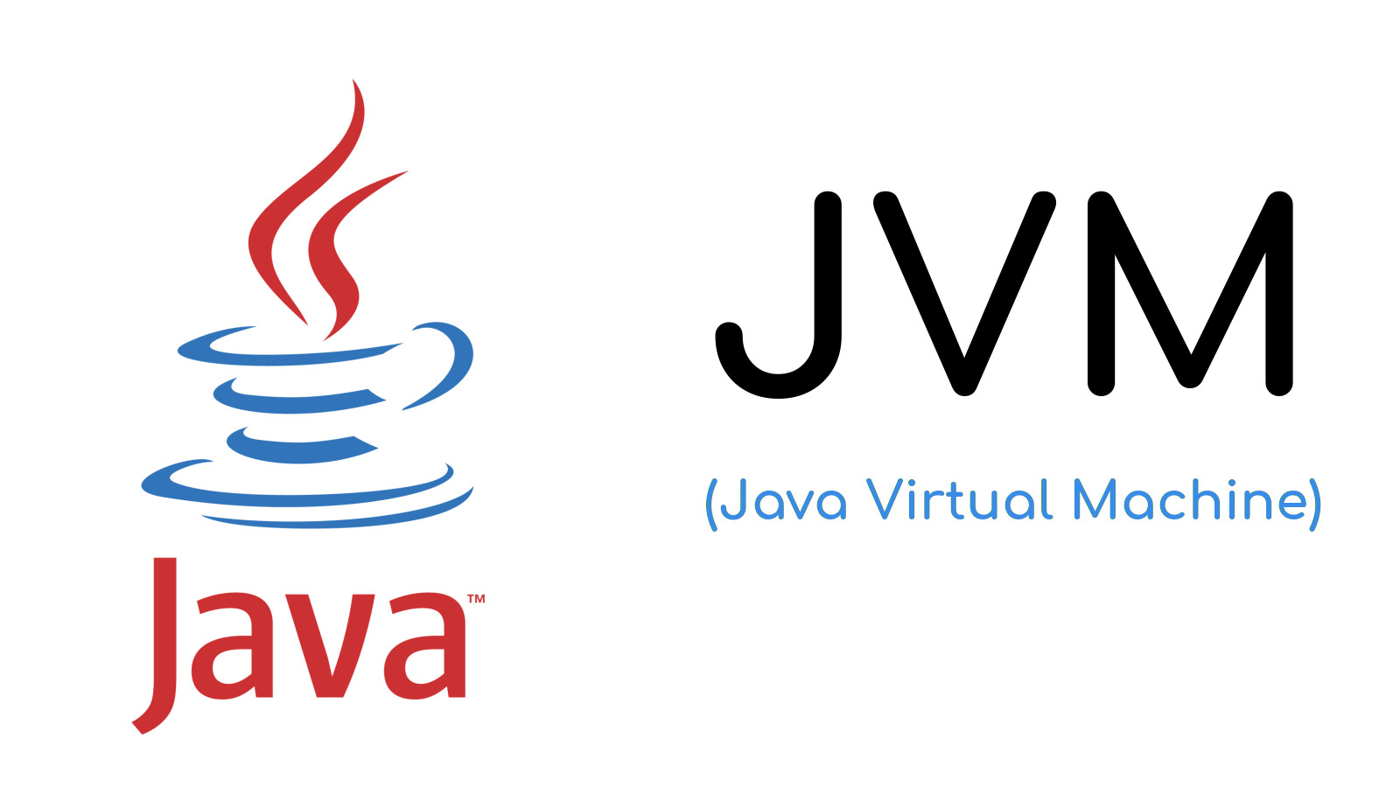
Java Virtual Machine (JVM)
A compilação da linguagem Java é destinada à execução na máquina virtual Java.
Bytecode.

Slide 11
Robustez e segurança
Linguagens como C e C++ sofriam de má utilização de ponteiros e no gerenciamento de memória e de estouro de buffer.
Java foi projetada para não ter ponteiro explícitos.
Garbage Collector.

Slide 12
Estrutura da classe Java
Uma classe Java tem uma assinatura, construtores, membros de dados e métodos.
public class MyClass{
public MyClass()
{
}
public static void main(String[] args){
}
}

Slide 13
Empacotamento
É uma abordagem comum para organizar classes e interfaces relacionadas.
Os pacotes definem onde as classes estarão localizadas na estrutura hierárquica do diretório.
O empacotamento de classes promove a reutilização do código, a facilidade de manutenção e os princípios de encapsulamento e modularidade da orientação a objetos.

Slide 14
Package e Import
Instrução package: Insere um arquivo-fonte em um pacote.
package java.net;
Instrução import: importar classes de outros pacotes para o arquivo-fonte.
Import java.net.*;

Slide 15
Compilador e Interpretador Java
O compilador Java converte arquivos-fonte Java em bytecodes.
O interpretador Java é a base para a criação de um aplicativo.

Slide 16
Leitura específica
FINEGAN, Edward; LIGUORI, Robert. OCA Java SE 8: Guia de Estudos para o Exame 1Z0808. Porto Alegre: Bookman, 2018. Disponível em: https://integrada.minhabiblioteca.com.br/#/books/9788582604779.

Slide 17
Leituras complementares
[1] ALVES, William Pereira. Java para Web Desenvolvimento de Aplicações. São Paulo: Érica, 2015. Disponível em: https://integrada.minhabiblioteca.com.br/#/books/978853651935.
[2] GOODRICH, Michael T.; TAMASSIA, Roberto. Estruturas de Dados e Algoritmos em Java. Porto Alegre: Bookman, 2013. Disponível em: https://integrada.minhabiblioteca.com.br/#/books/9788582600191.
[3] FURGERI, Sérgio. Java 8 Ensino Didático: Desenvolvimento e Implementação de Aplicações. 1ª Ed.. São Paulo: Érica, 2015. Disponível em: https://integrada.minhabiblioteca.com.br/books/9788536519340.

